Slide 1


Профилактика ВИЧ-инфекции среди медицинских работников

Slide 2

Эпидситуация в Российской Федерации
На 01.01.2023 года выявлено 1 629 955 случаев ВИЧ-инфекции.
Пораженность населения ВИЧ-инфекцией в целом составляет 0,8%.
В т.ч. среди возрастной группы 15-49 лет - 1,5%.
За 2022 год выявлено 63 150 новых случаев ВИЧ-инфекции.
Умерло 461 879 ВИЧ-инфицированных,

Slide 3

Распространенность ВИЧ-инфекции в РТ
На 01.11.2023 в Республике Татарстан выявлено 29 450 случаев ВИЧ-инфекции, из них.
умерло всего от различных причин 9 088 человек.
на учете состоят 15 401 ВИЧ инфицированный.

Slide 4
Смертность ВИЧ-инфицированных
Ежегодно в Республике Татарстан умирает 500 - 600 ВИЧ-инфицированных, в том числе от прогрессирования ВИЧ-инфекции (СПИД) 32,2 %.
В 42,5 % случае умирают от сочетанной инфекции - Туберкулез + ВИЧ-инфекция.
Продолжительность жизни ВИЧ-инфицированных зависит от нескольких факторов:
- приема АРВП;
- возраста больного;
- стадии, на которой была обнаружена инфекция;
- наличия сопутствующих заболеваний, в том числе вирусного гепатита.

Slide 5
Российская классификация ВИЧ-инфекции по Покровскому
1.Стадия инкубации, сразу после инфицирования способен заражать других людей, но при этом результат анализа на ВИЧ будет отрицательный.
2.Стадия первичных проявлений (2 до 3 недели)
А. Бессимптомная
Б. Острая ВИЧ-инфекция без вторичных заболеваний
В. Острая ВИЧ-инфекция с вторичными заболеваниями
3.Субклиническая стадия (латентная) (до 20 лет)
4. Стадия вторичных заболеваний
4А
4Б
4В
5. Терминальная стадия

Slide 6
Особенности ВИЧ
Высокая избирательность – поражает только иммунные клетки.
Очень склонен к мутациям:
- каждый новый вирус отличается от исходного;
- вирус ускользает от контроля со стороны организма.
Способность к сохранению без размножения:
- хранится в клетках иммунологической памяти на протяжении всей жизни человека.

Slide 7
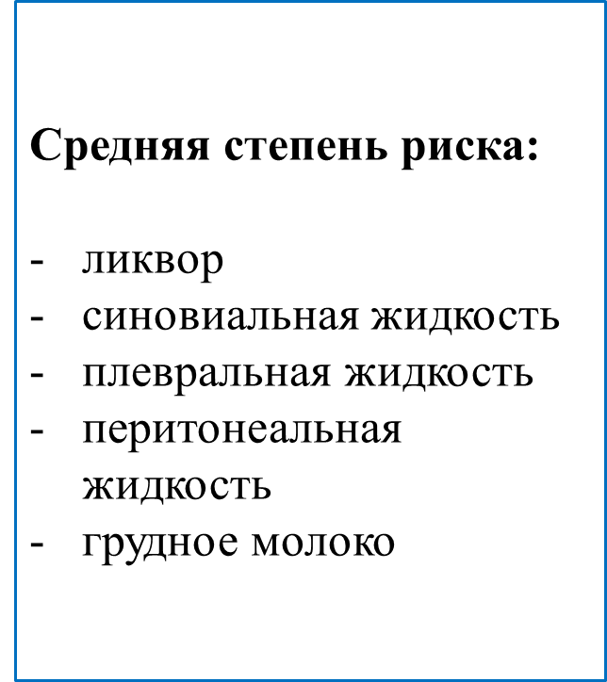
Инфицирующие биологические жидкости
Высокая степень риска:
кровь, плазма, сыворотка
семенная жидкость
вагинальный секрет

Slide 8
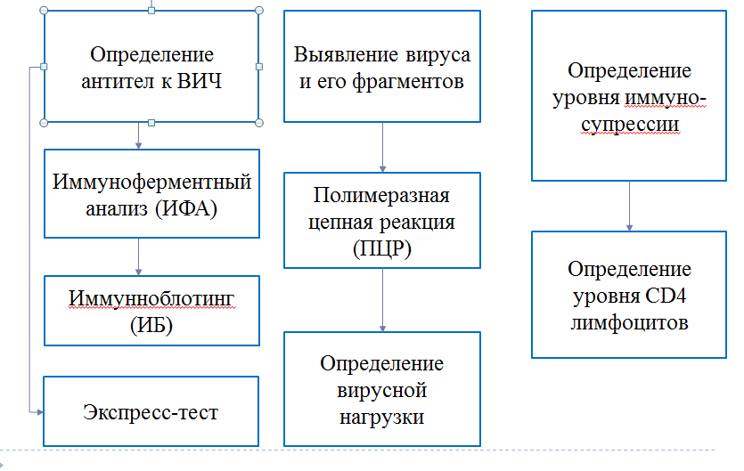
Методы лабораторной диагностики

Slide 9

Эффективная противоретровирусная терапия одновременно является и профилактической мерой.
Уменьшает вирусную нагрузку
Поддерживает иммунитет
Снижает риск оппортунистических инфекций
Продлевает жизнь и сохраняет ее качество
Дает шанс на рождение здорового ребенка
Антивирусная терапия
Гражданам РФ предоставляется бесплатно
ВИЧ инфекция перестала быть смертельным заболеванием

Slide 10
Госпитальная помощь больным ВИЧ-инфекцией
Приказ МЗ РТ от 23.03.2023 №548 «Об оптимизации оказания медицинской помощи ВИЧ-инфицированным в Республике Татарстан» (приложение №10)
  - Ежегодно стационарную помощь получает от 3 000 до 3 500 ВИЧ-инфицированных
  - Около 60% больных ВИЧ-инфекцией, получивших госпитальную помощь имеют стаж заболевания 5 и более лет.
  - 35 - 45 % госпитализированных ВИЧ-инфицированных составляют больные в стадии вторичных проявлений.
  - Высокие процентные показатели отмечаются среди ВИЧ-инфицированных, получивших стационарную помощь в медицинских организациях терапевтического профиля (14,6%), противотуберкулезных диспансерах (14,4%), инфекционных больницах (14,2%), хирургических стационарах (13,5%), наркологических диспансерах (12,7%).

Slide 11
Мониторинг медицинских аварийных ситуаций в Республике Татарстан
Ежегодно в республике регистрируется около 200 аварийных ситуаций, из них 94% составляют медицинские.
56% случаев аварийных ситуаций регистрируется среди среднего медицинского персонала, 34% среди врачей.
83% приходится на проколы острыми предметами, 8% на загрязнение кожных покровов и по 6 % на порез и загрязнение слизистых оболочек.
24% источник аварийной ситуации ВИЧ-инфицированный
99% случаях назначена специфическая химиопрофилактика, 86% получили АРВП.

Slide 12
Профилактика ВИЧ-инфекции у медицинских работников
Эпидемиологическая настороженность к каждому пациенту;
Применение средств индивидуальной защиты (перчатки, маски, очки, щиты, халаты, фартуки);
Соблюдения техники безопасности при проведении медицинских манипуляций;
Проведение соответствующих мероприятий при аварийной ситуации;
Эффективная система дезинфекционных мероприятий;
Безопасное обращение с медицинскими отходами.

Slide 13
Профилактика профессионального инфицирования ВИЧ
первичная медицинская помощь при возникновении медицинской аварийной ситуации (АС);
информирование о возникновении аварийной ситуации руководителя подразделения и ответственного за мероприятия по профилактике профессионального заражения в течении 2х часов;
регистрация аварийных ситуаций ( журнал учета АС), опрос пострадавшего лица;
организация обследования источника заражения и контактировавшего с ним лица;
направление пострадавшего к врачу инфекционисту (для оценки степени риска инфицирования ВИЧ-инфекции и решения вопроса о назначении антиретровирусных препаратов- АРВП) в течении 2х часов, но не позднее 72х часов;
контроль обследований на ВИЧ-инфекцию пострадавшего, согласно графику.

Slide 14
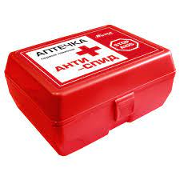
Укладка экстренной профилактики парентеральных инфекций для оказания первой помощи при аварийной ситуации
Этанол (раствор для наружного применения 70%);
Йод (раствор для наружного применения 5%);
Салфетка марлевая медицинская стерильная – 1 упаковка;
Лейкопластырь бактерицидный – 3 шт.;
Бинт марлевый медицинский стерильный – 2 шт.

Slide 15

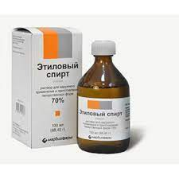


Аварийные ситуации
Повреждение кожных покровов (порез, укол)
Вымыть с мылом под проточной водой Обработать 70% спиртом Смазать ранку 5% раствором йода
Попадание биологической жидкости на слизистые глаз, носа и рта
Слизистую оболочку носа и глаз обильно промыть водой (не тереть!!!) Ротовую полость промыть большим количеством воды, прополоскать 70% раствором этилового спирта.

Slide 16
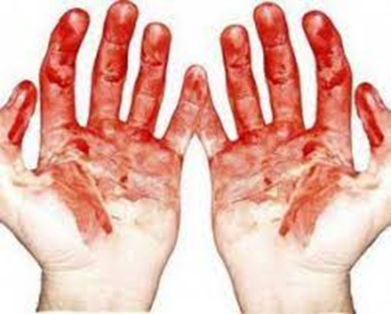

Аварийные ситуации
При попадании биологической жидкости на неповреждённую кожу:
Обработать 70% спиртом
Промыть водой с мылом
Повторно обработать 70% спиртом
При попадании биологической жидкости на одежду:
Спецодежда снимается и погружается в дезраствор.
Обувь дважды протирается дезраствором (руки при этом в перчатке)
Участок тела под одеждой протереть 70% спиртом.

Slide 17
Нормативные документы
СанПиН 3.3686-21 «Санитарно-эпидемиологические требования по профилактике инфекционных болезней» (Постановление Главного государственного санитарного врача Российской Федерации от 28.01.2021 № 4 «Об утверждении санитарных правил и норм»). Пункт VI. Профилактика ВИЧ-инфекции.
Федеральный Закон «О предупреждении распространения в РФ заболевания, вызываемое вирусом иммунодефицита человека (ВИЧ-инфекции)» №38-ФЗ от 30.03.1995. (Любой гражданин РФ может обследоваться на ВИЧ: добровольно бесплатно, анонимно по желанию, с консультированием по вопросам профилактики ВИЧ-инфекции).

Slide 18
Нормативные документы по обследованию на ВИЧ-инфекцию в Республике Татарстан
1. Приказ МЗ РТ от 15 марта 2023 года №473 «Об утверждении квот на проведение исследований на ВИЧ, гепатиты В и С на 2023 год».
2. Приказ МЗ РТ от 28 мая 2020 года №876 «Об изменении в кодировании при проведении скрининга населения на ВИЧ-инфекцию, вирусные гепатиты В и С».

Slide 19

Стигме нет места там, куда люди приходят за помощью !
Болезнь, помноженная на дискриминацию
«ВИЧ-инфицированным гражданам оказываются на общих основаниях все виды медицинской помощи, при этом они пользуются всеми правами, предусмотренными законодательством Российской Федерации об охране здоровья граждан (ст. 4,ст.11 №323-ФЗ, ст.14№38-ФЗ)
ВИЧ позитивные люди бороться не только с болезнью, но и со множественной дискриминацией.
.

Slide 20




ГАУЗ «Республиканский Центр по профилактике и борьбе со СПИД и инфекционными заболеваниями Министерства здравоохранения Республики Татарстан»
СПИД ЦЕНТР
Альметьевск, п.г.т. Нижняя Мактама, ул. Промышленная, д. 1а
Тел.: (8553) 36-20-18
Набережные Челны,
пр. Вахитова, д. 12
Тел : (8552) 38-88-39
Казань, ул. Николая Ершова, 65
Тел: (843) 272-79-19
Телефон доверия
(843) 272-70-90
www.infospid.ru
vk.com

